Slide 1
Interação humano computador IHC
Prototipação
Prof. Me. Fábio Pessôa de Sá
FATEC de Praia Grande
Análise e Desenvolvimento de Sistemas - ADS

Slide 2
Resumo
Prototipação
O que é um protótipo?
Por que prototipar?
Diferentes tipos de prototipagem
- Baixa fidelidade
- Alta fidelidade
Design para Web

Slide 3
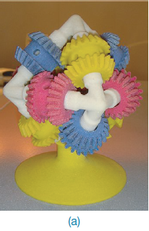
O que é um Protótipo?
Prototipação
Protótipo é um modelo em pequena escala:
Exs.:
Carro em miniatura
Edifício em miniatura ou uma cidade

Slide 4
O que é um protótipo?
Prototipação
Em Design de Interação protótipo pode ser:
Esboços de tela
Storyboard, ou seja, uma série de cenas semelhantes a desenhos animados
Slides do Powerpoint
Vídeo que simula o uso de um sistema
Maquete de papelão
Peça de software com funcionalidade limitada escrita no idioma alvo ou em outro idioma

Slide 5
Por que prototipar?
Prototipação
Avaliação e feedback são fundamentais para o Design de Interação
Os interessados podem ver, manter, interagir com um protótipo mais facilmente do que um documento ou um desenho
Os membros da equipe podem se comunicar efetivamente
Incentiva a reflexão: aspecto muito importante do design
Os protótipos respondem a perguntas e procuram designers na escolha de alternativas

Slide 6
Prototipagem de Baixa Fidelidade
Prototipação
Usa um meio que é diferente do meio final, ex. papel, papelão
É rápido, barato e facilmente alterado
Exemplos:
    Storyboards
    Esboços de telas (Sketching)
    Cartões de papel
    Storyboards

Slide 7
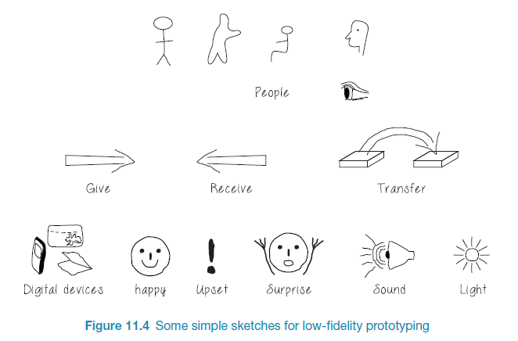
Storyboard
Prototipagem de Baixa Fidelidade
Muitas vezes usado com cenários;
É uma série de esboços mostrando como um usuário pode progredir
Usado no início do projeto

Slide 8
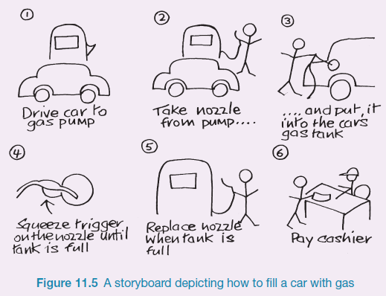
Sketching
Prototipagem de Baixa Fidelidade
O esboço é importante para a prototipagem de Baixa Fidelidade
Foco na funcionalidade e não na capacidade de desenhar
14

Slide 9
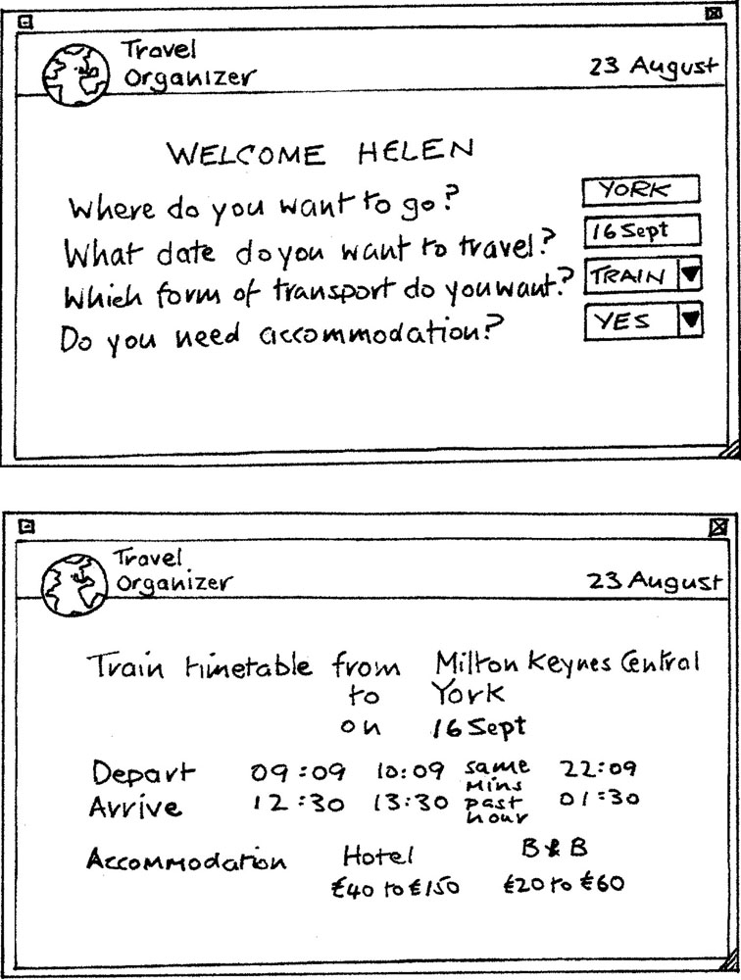
Protótipos baseados em cartões
Prototipagem de Baixa Fidelidade
  Cartões de índice (3 x 5 polegadas)
  Cada cartão representa uma tela ou parte da tela
  Muitas vezes usado no desenvolvimento de sites
15

Slide 10
Protótipo de Alta Fidelidade
Usa materiais que você esperaria ver no produto final
Protótipo parece mais o sistema final do que uma versão de baixa fidelidade
Os protótipos de alta fidelidade podem ser desenvolvidos integrando componentes de hardware e software existentes
Útil para vender ideias a pessoas e para testar questões técnicas

Slide 11
Tabela comparativa entre tipos de protótipos
Tipo | Vantagens | Desvantagens
Protótipo de Baixa Fidelidade | Baixo custo de desenvolvimento; Avalia múltiplos conceitos de design; Dispositivo de comunicação útil; Aborda problemas de layout de tela; Útil para identificar problemas de requerimentos de mercado; Prova do conceito. | Checagem de erros limitada; Detalhes de especificações pobre para codificação; Utilidade limitada após estabelecimento dos requisitos; Utilidade para testes de usabilidade limitada; Limitações de fluxo e navegação;
Protótipo de Alta Fidelidade | Funcionalidade completa; Totalmente interativo; Dirigido aos usuários; Define claramente o esquema de navegação Uso para exploração e testes Mesma aparência do produto final; Serve como especificação viva; Ferramenta de venda e Marketing | Desenvolvimento mais caro; Sua criação demanda tempo; Ineficiente para designs proof-of-concept; (demonstração de que o conceito funciona); Não serve para coleta de requisitos.

Slide 12
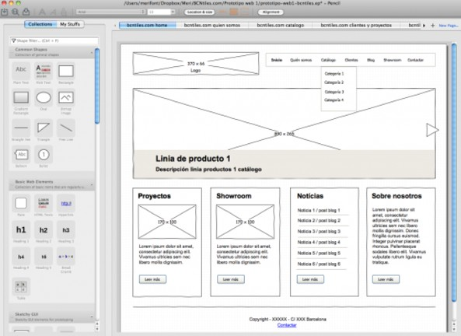
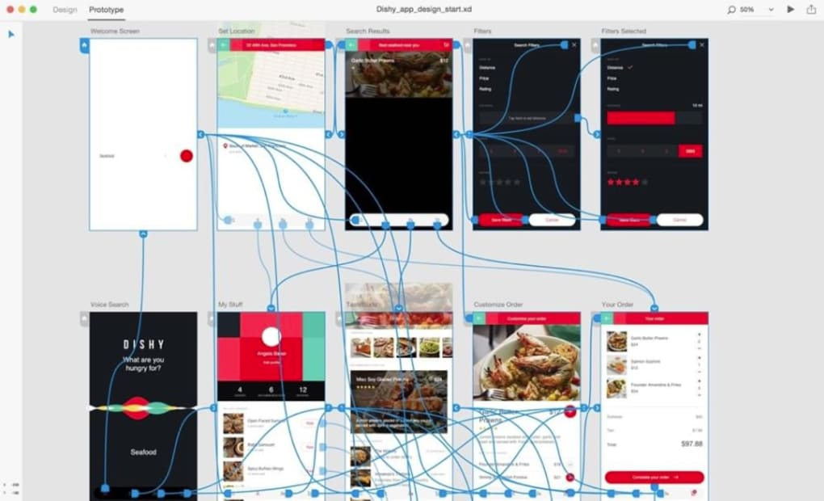
Ferramentas de prototipagem de Alta e Baixa Fidelidade
Pencil
Adobe XD

Slide 13
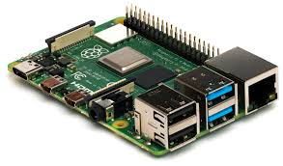
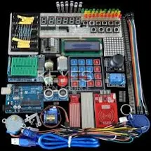
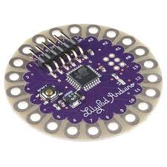
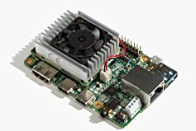
Ferramentas de prototipagem de Computadores
Construir e codificar protótipos usando kits eletrônicos
Raspberry Pi
Arduíno
Lilypad
Coral

Slide 14
Ferramentas de prototipagem
Software Development Kits (SDK)
  Ferramentas de programação e componentes para desenvolver para uma plataforma específica;
  Inclui: IDE, documentação, drivers, código de exemplo, interfaces de programação de aplicativos (APIs);
  Facilita o desenvolvimento.

Slide 15
Prototipagem para Web
Interfaces Web são parecidas com as GUIs
Na Web a ênfase é o conteúdo e a navegação por hyperlinks
3 questões propostas (Veen, 2001):
  Onde estou?
  O que está aqui?
  Aonde posso ir?

Slide 16
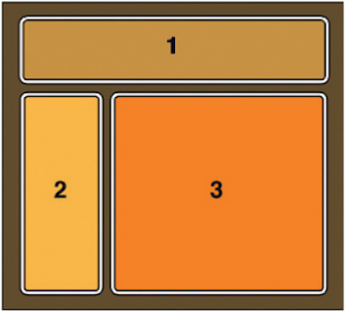
Prototipagem para Web
1 – Onde estou?
Nem sempre usuários chegam no site pela home page
2 – Onde posso ir?
Navegação
3 – O que está aqui?
Área de Conteúdo
Qualquer página web dispõe de três áreas principais

